Slide 1

СТУДИЯ · АГРО
ГАЙД ДЛЯ АГРОНОМА · ОЗИМАЯ ПШЕНИЦА
Поле недобирает
Где теряются центнеры и как их вернуть
программой защиты и питания по фазам
Notes:
Заходим с боли: разрыв между потенциалом сорта и фактическим урожаем.

Slide 2
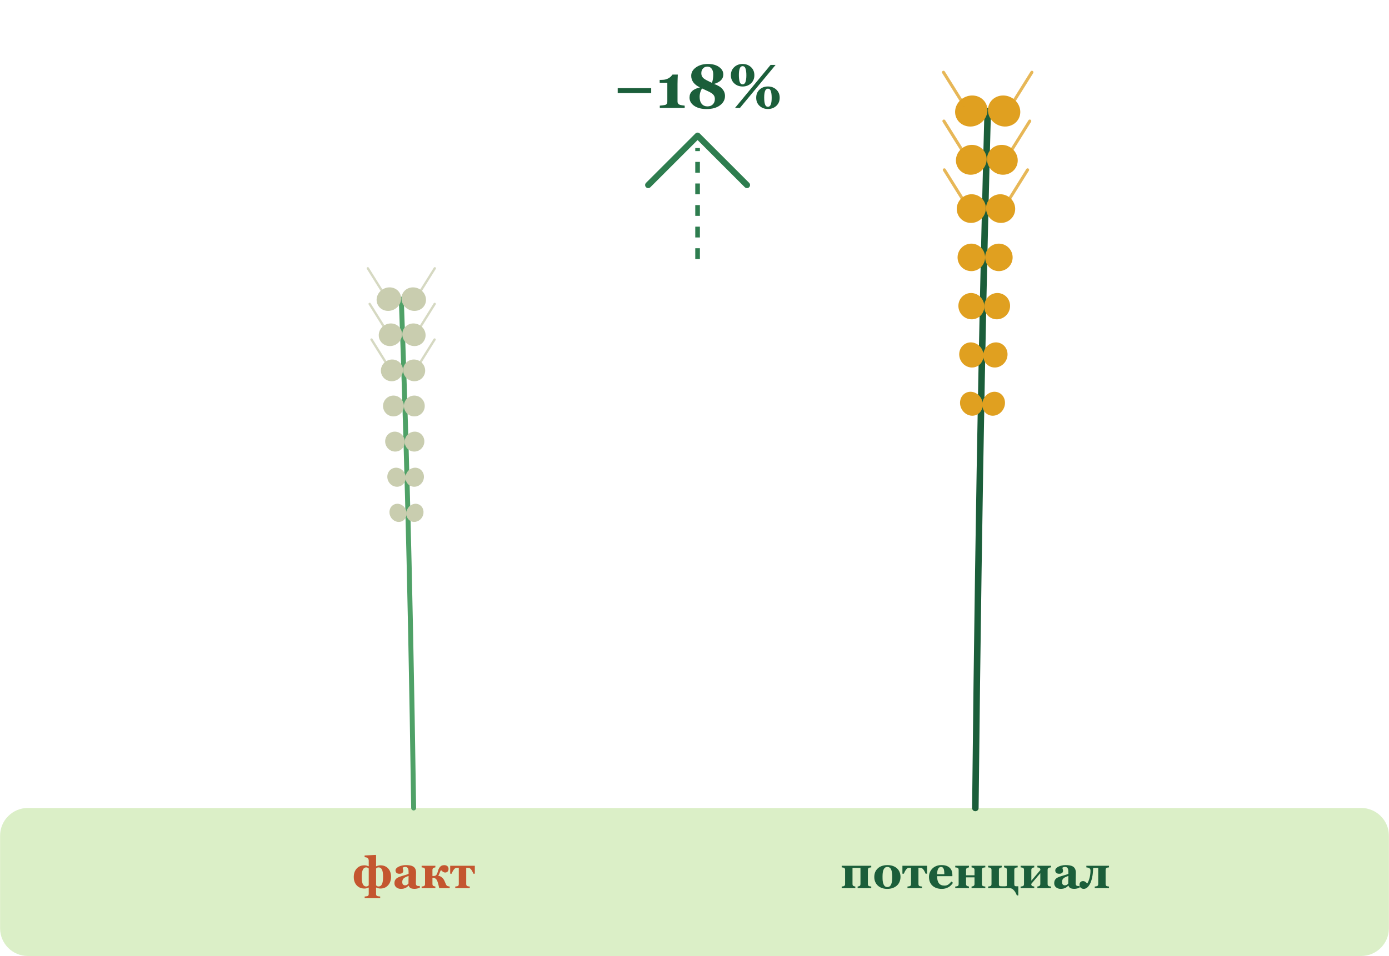
ПРОБЛЕМА
Сорт обещает больше, чем поле отдаёт
Потенциал сорта
65 ц/га по паспорту при соблюдении технологии
Средний факт
48–52 ц/га — типичный результат в хозяйстве
Разрыв
до 18% урожая теряется ещё до уборки
Notes:
Разрыв между потенциалом и фактом — то, за что борется агроном весь сезон.

Slide 3
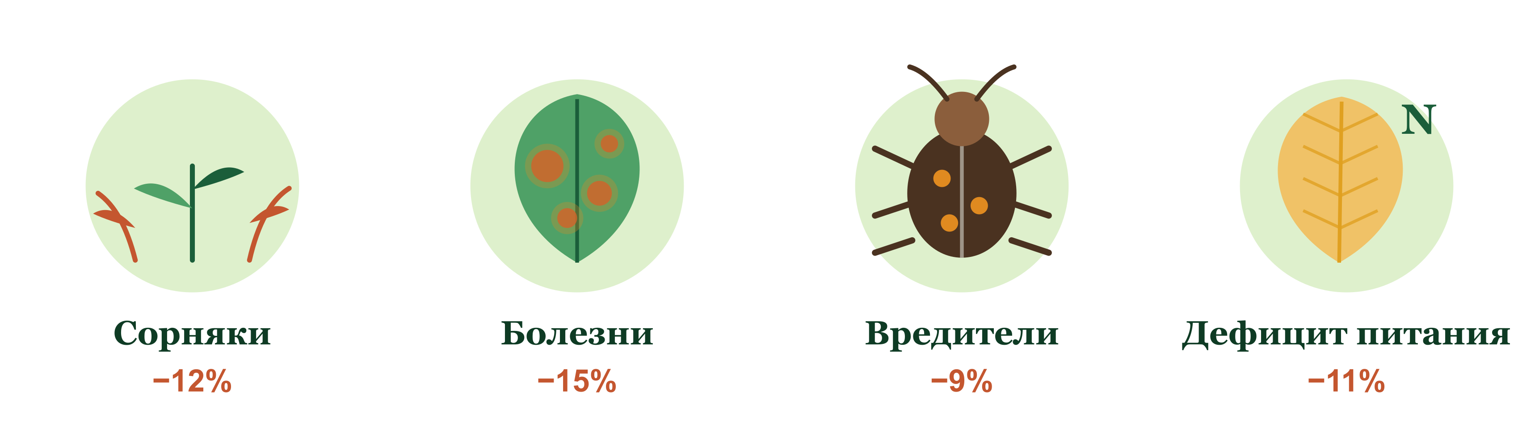
ДИАГНОСТИКА
Четыре канала потерь — и все работают одновременно
Потери суммируются: без защиты и питания поле теряет до 30–40% потенциала — даже на хорошем семенном материале.
Notes:
Каждый фактор по отдельности кажется терпимым — вместе они съедают треть урожая.

Slide 4
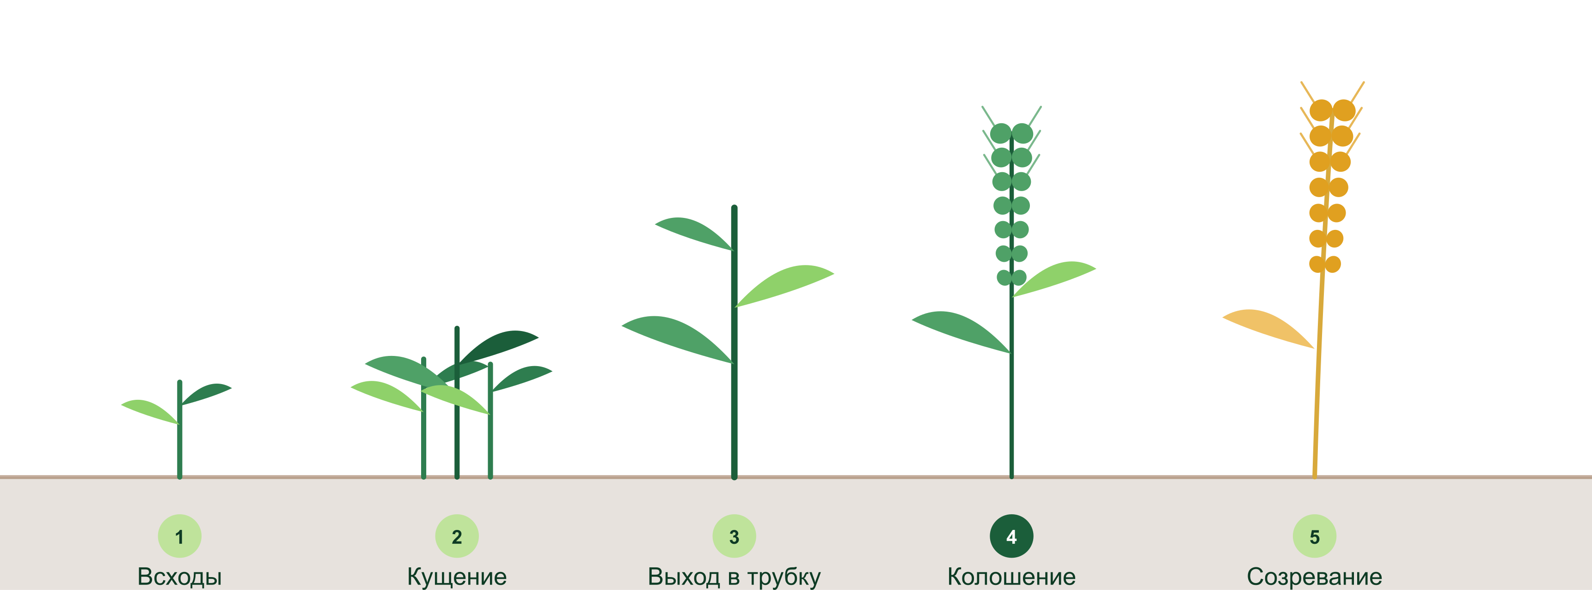
ФЕНОЛОГИЯ
Урожай закладывается по фазам
Ключевая фаза: колошение
Notes:
Каждая фаза — своё окно вмешательства. Пропустили фазу — вернуть эффект нельзя.

Slide 5
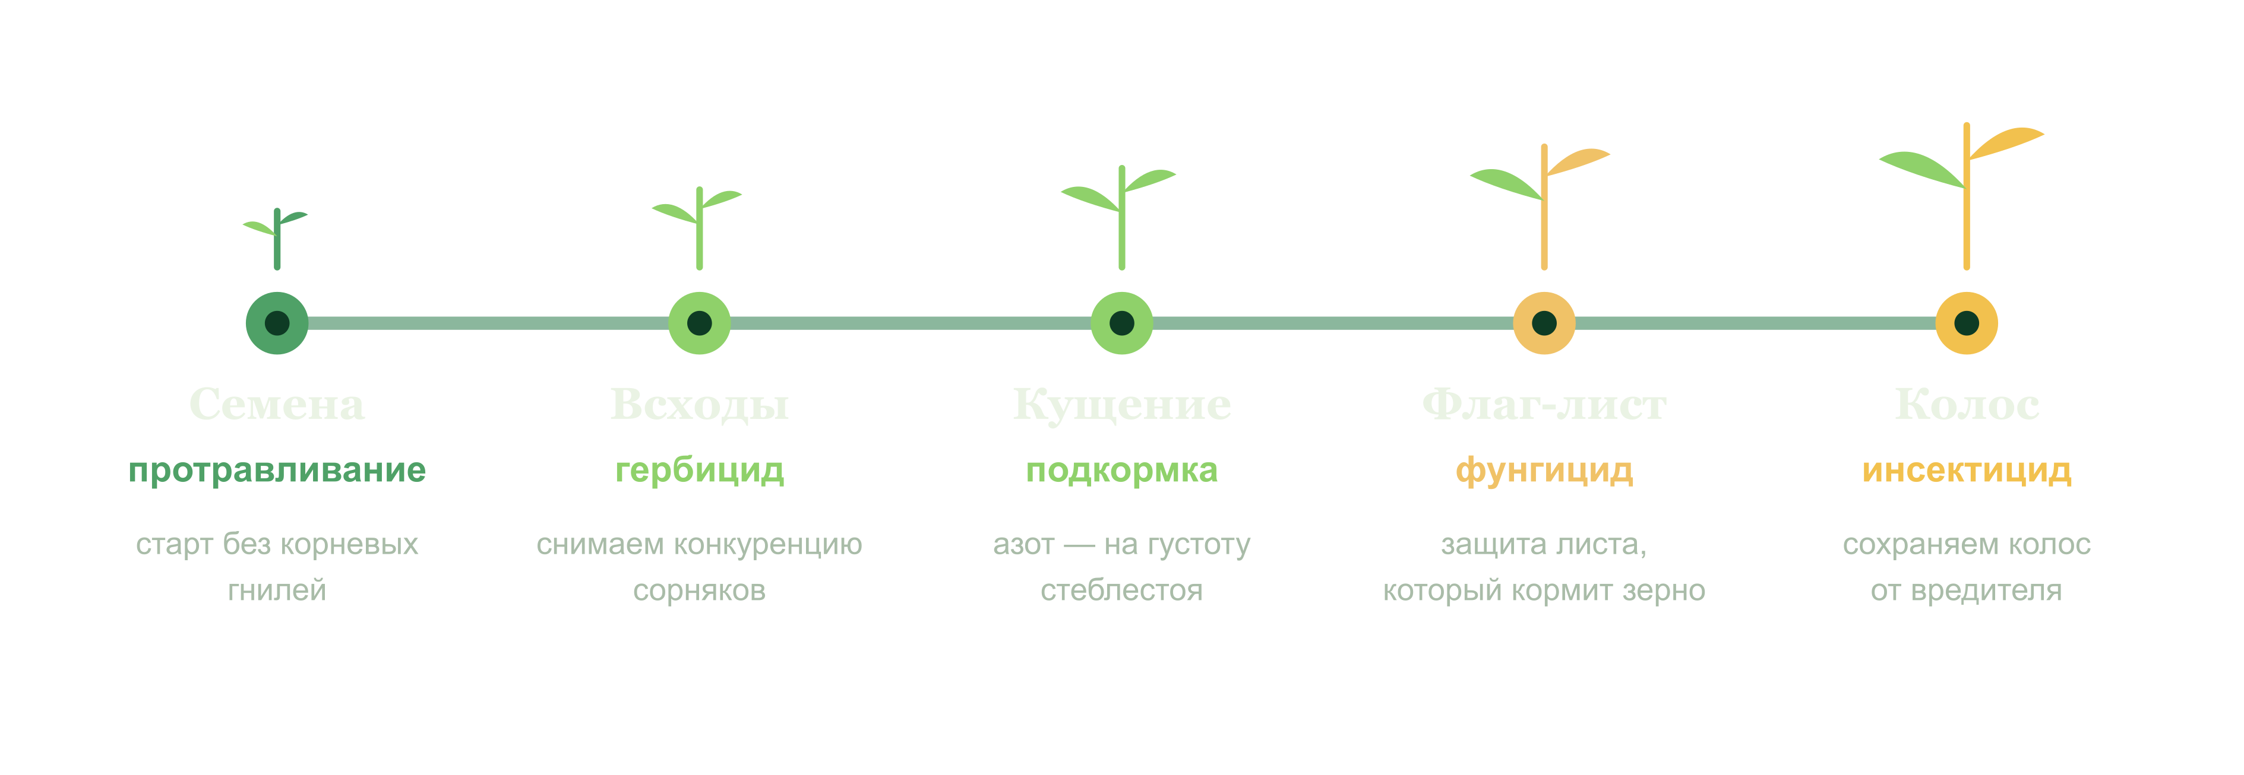
ПРОГРАММА СЕЗОНА
Что и когда делаем на поле
Каждое решение привязано к фазе, а не к календарю «как обычно».
Notes:
Программа — не набор препаратов, а календарь решений, привязанный к фазе.

Slide 6
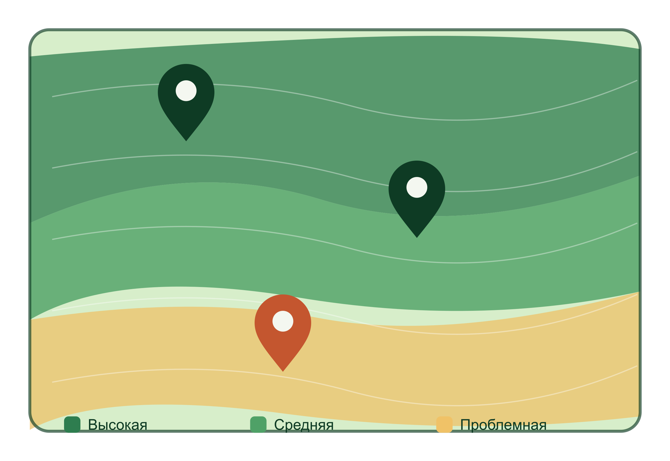
ОБСЛЕДОВАНИЕ
Поле неоднородно — и норма тоже
01
Зонируем поле
Продуктивные и проблемные участки видны по истории урожайности.
02
Считаем по зонам
Норма удобрений и защиты — под зону, а не «в среднем по полю».
03
Проверяем в поле
Точки обследования подтверждают: где болезнь, где дефицит.
Дифференцированный подход экономит до 15% на входных ресурсах.
Notes:
Средняя норма по полю всегда кого-то недокармливает, а кого-то перекармливает.

Slide 7
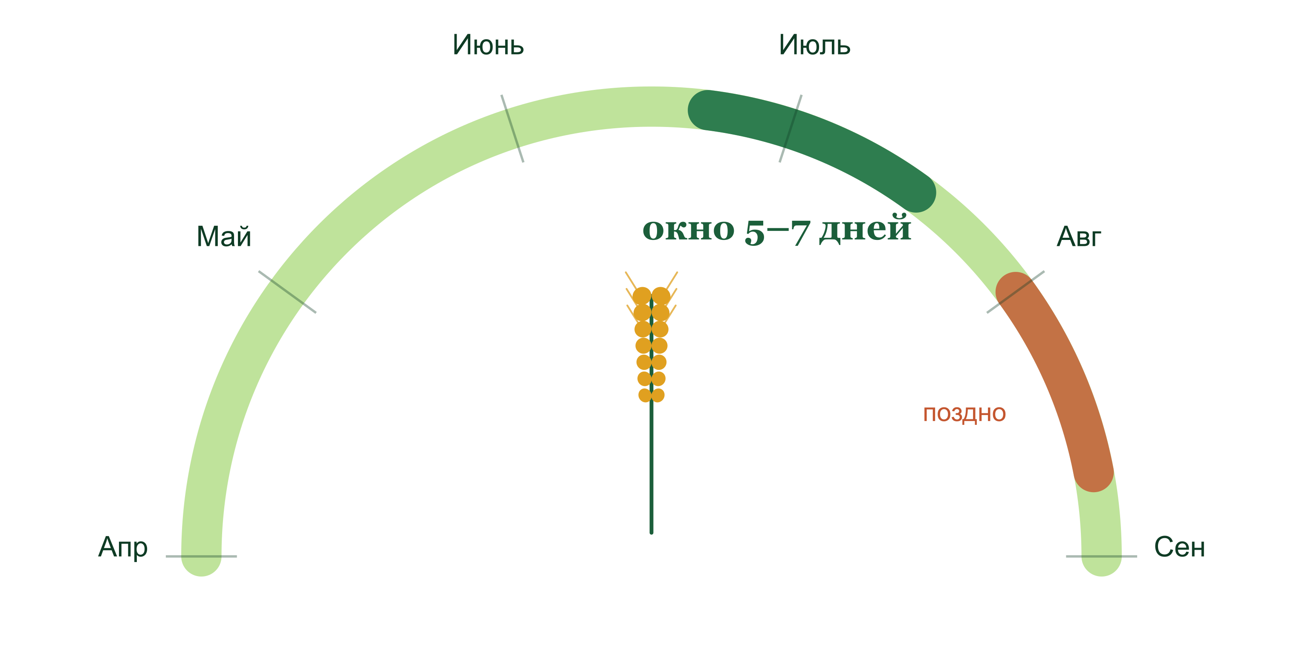
СРОКИ РЕШАЮТ
Окно обработки — 5–7 дней
−40%
эффективности фунгицида при опоздании на неделю
×2
скорость развития болезни во влажную погоду
1 день
мониторинга экономит центнеры на уборке
Notes:
Правильный препарат в неправильный срок = деньги на ветер.

Slide 8
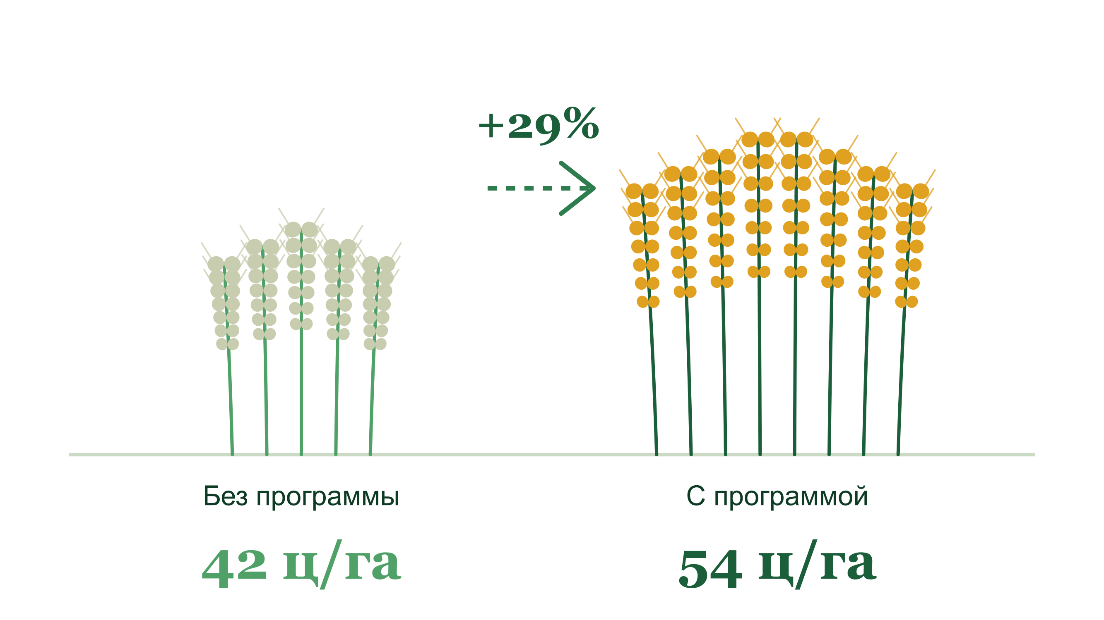
РЕЗУЛЬТАТ СЕЗОНА
Что даёт программа защиты и питания
Сравниваем поле без сопровождения и поле, которое вели по фазам весь сезон.
+12 ц/га
прибавка к урожайности
−15%
затрат на входные ресурсы
Прибавка окупает программу уже в первый сезон — при сохранении качества зерна.
+2,1
класс качества зерна
Notes:
Считаем не затраты на препараты, а стоимость недобранных центнеров.

Slide 9

ЧТО ВХОДИТ В ПРОГРАММУ
Сопровождение поля от сева до уборки
✓
Анализ почвы и истории поля
✓
Карта зон и нормы по участкам
✓
Календарь обработок по фазам
✓
Выезд агронома в ключевые фазы
✓
Отчёт по итогам сезона
Notes:
Программа — это сопровождение, а не разовая продажа препарата.

Slide 10
СТУДИЯ · АГРО
СЛЕДУЮЩИЙ ШАГ
Соберите урожай,
а не проблемы
Разобрать моё поле
Демо-материал портфолио · бренд вымышленный
Notes:
Финал: призыв разобрать конкретное поле.

